Slide 1
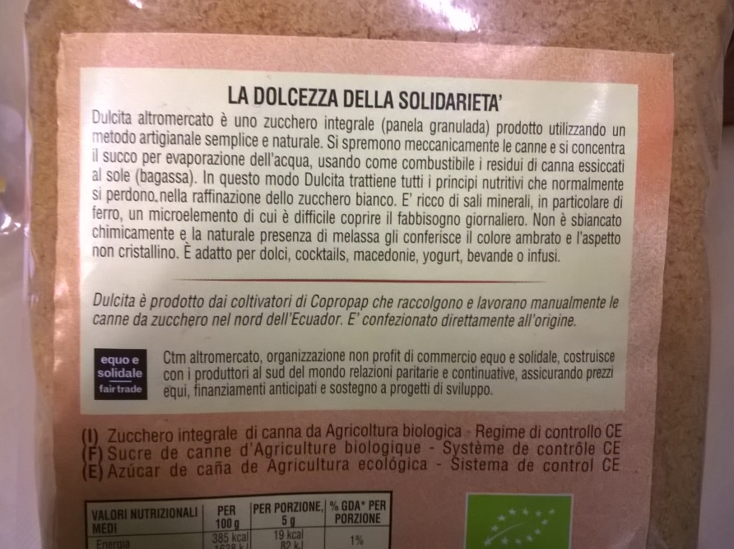
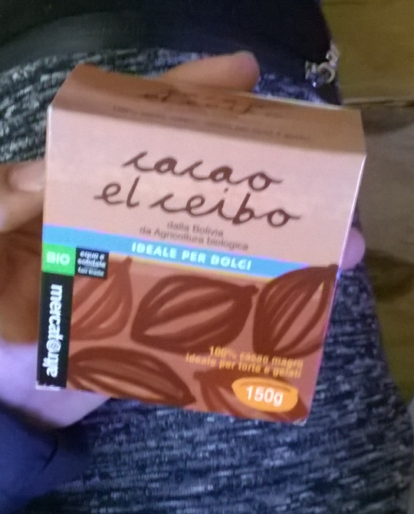
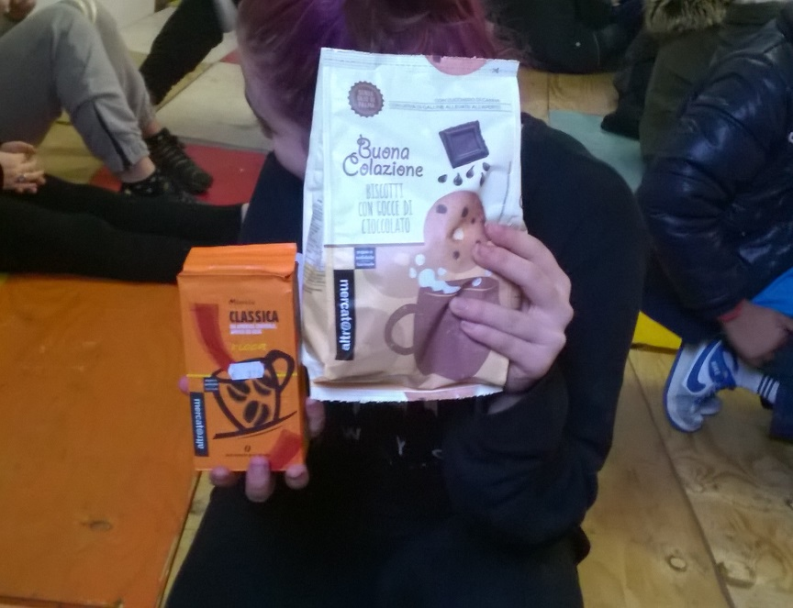
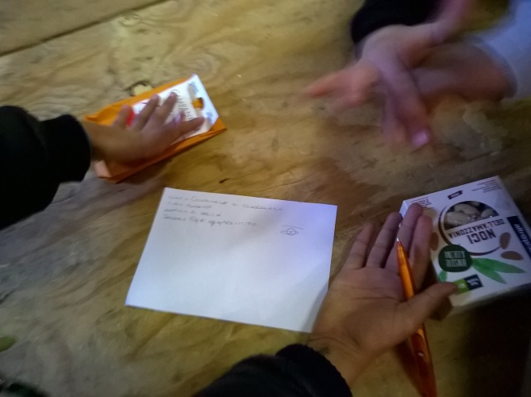
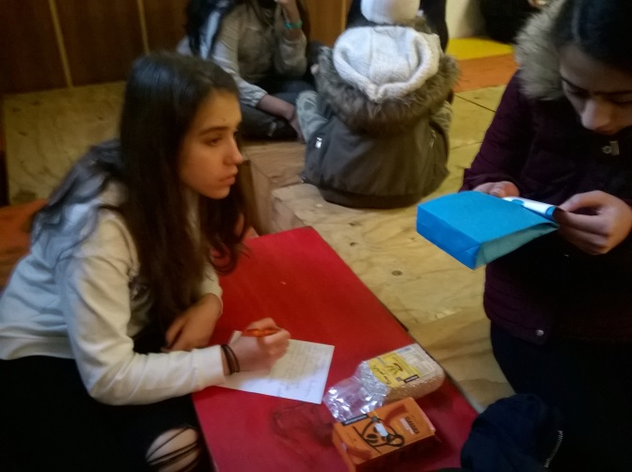
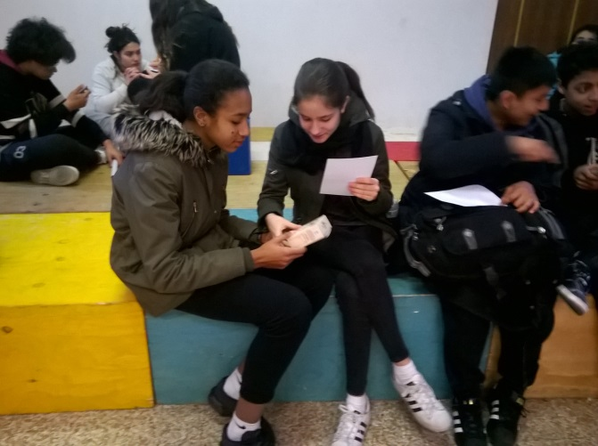
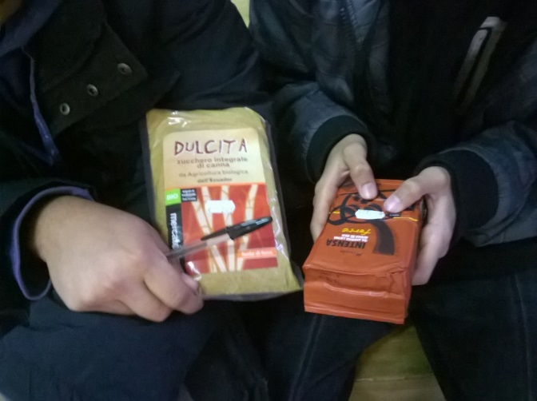
La 3 e Visita La
cooperativa
equoleone

Slide 2
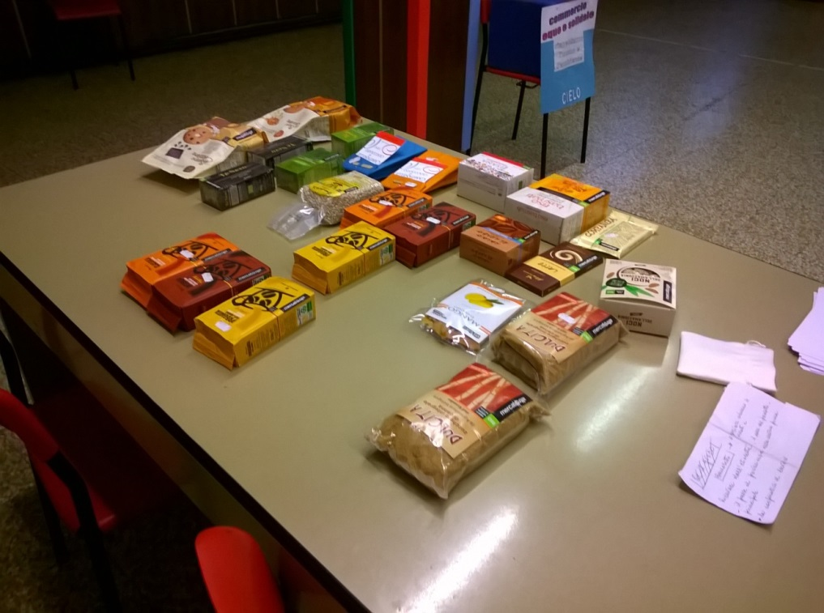
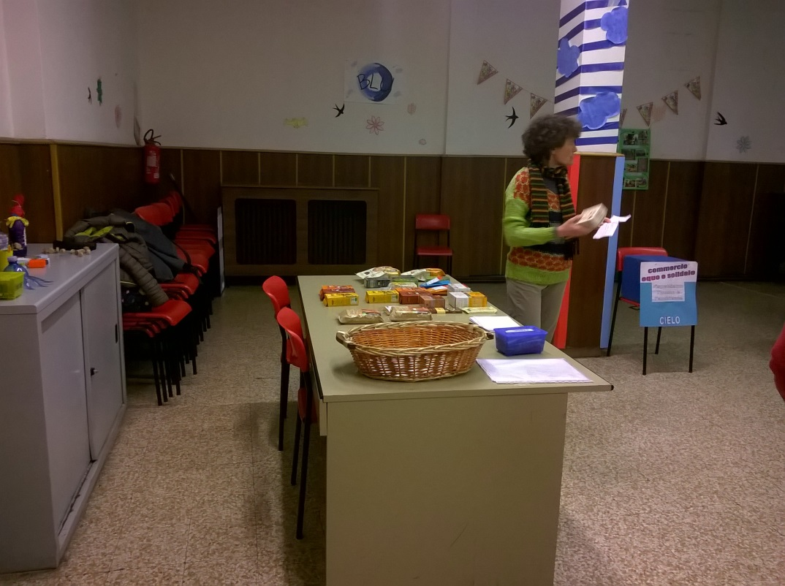
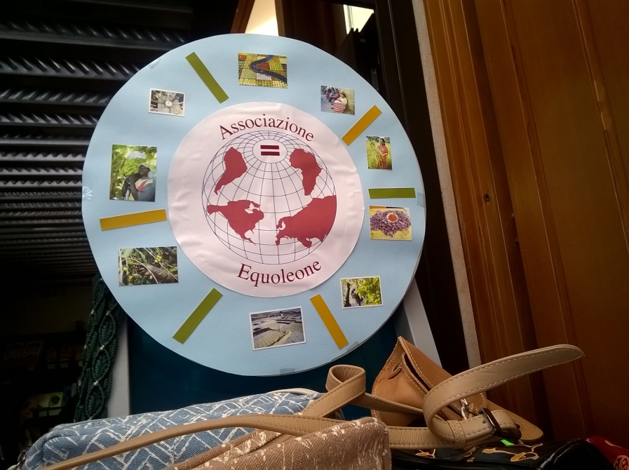
Appena entrati abbiamo osservato i prodotti della cooperativa ‘Equoleone’ (ospitata dalla parrocchia San Leone Magno) disposti su un tavolo

Slide 3
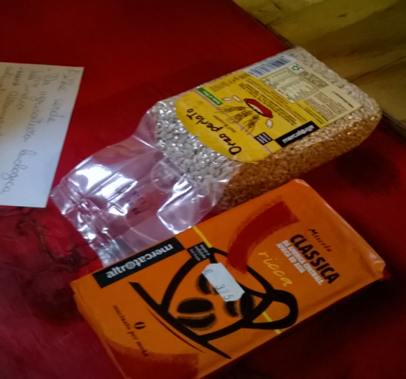
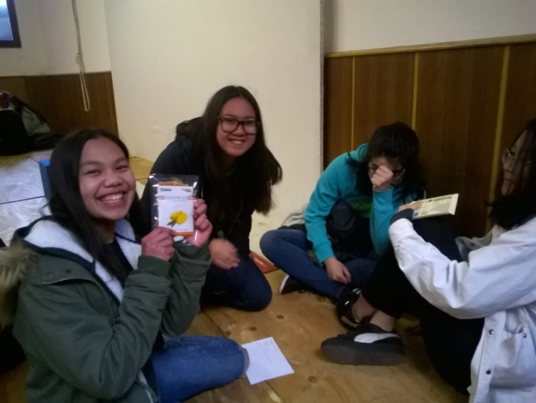
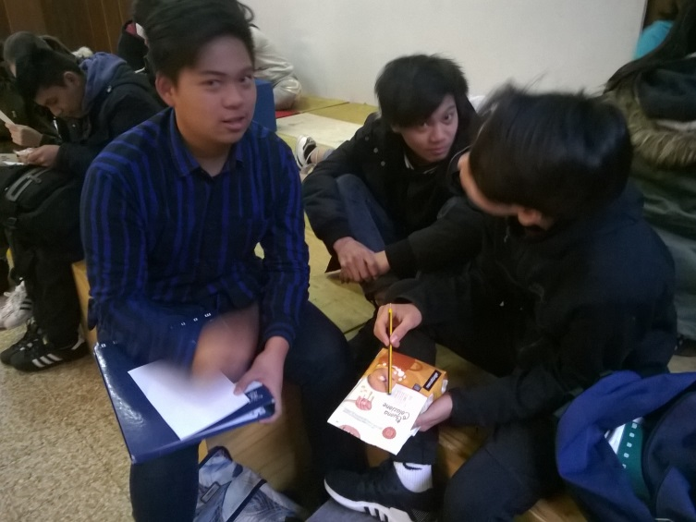
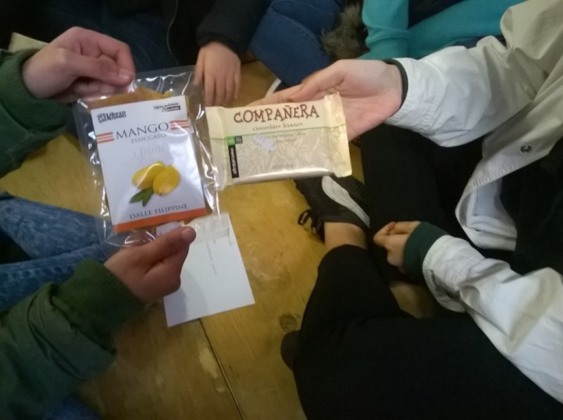
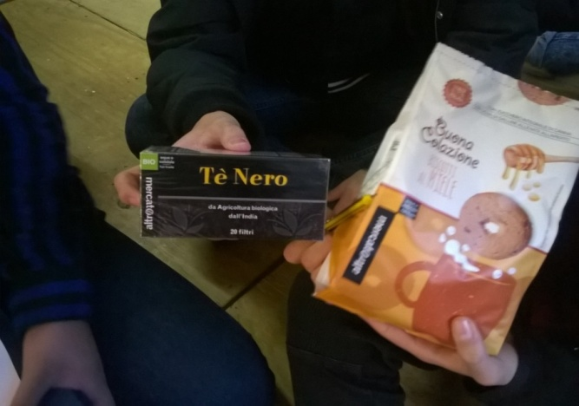
Abbiamo scelto alcuni prodotti, li abbiamo analizzati leggendo l’etichetta, abbiamo scritto il nome del prodotto, la provenienza, gli ingredienti ed il nome dell’ Associazione del commercio equosolidale.

Slide 4
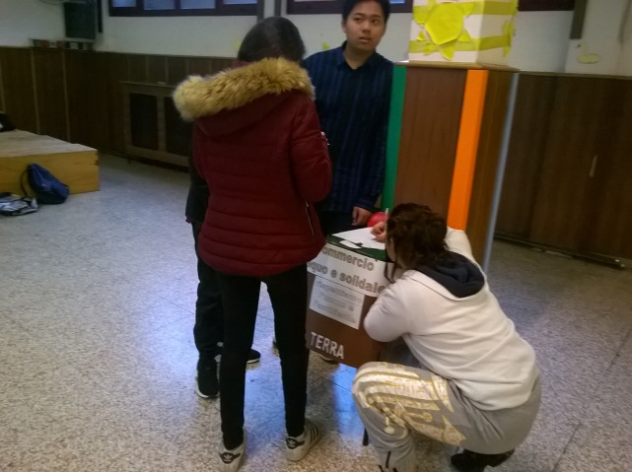
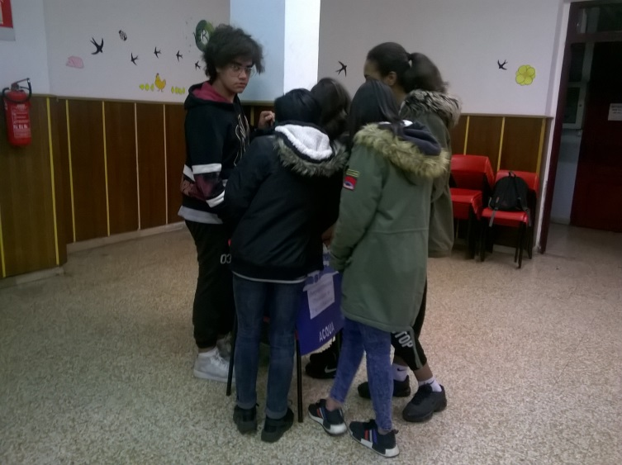
Poi ci siamo divisi 4 in squadre. Al centro della sala c’erano dei fogliettini che riportavano delle domande sui prodotti del commercio equosolidale.
Abbiamo analizzato i prodotti consultandoci all’interno della squadra e poi abbiamo risposto.

Slide 5
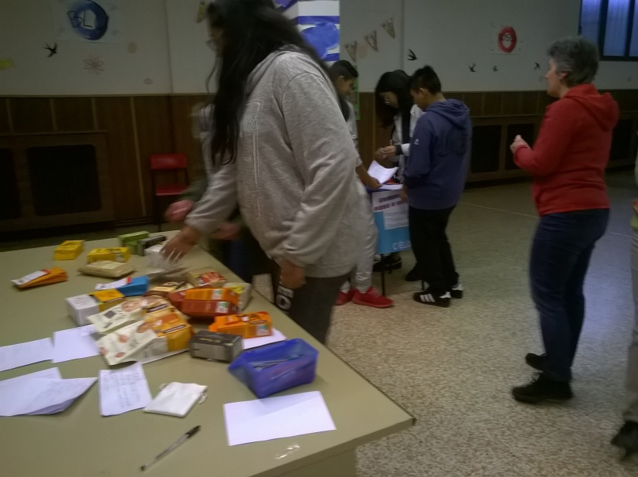
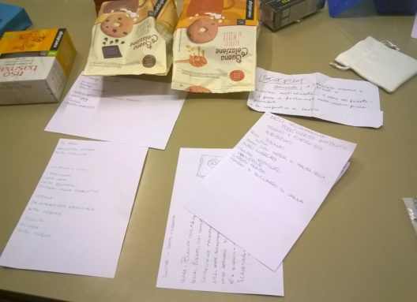
A fine gioco le educatrici ci hanno riferito i risultati e detto che tutti noi avevamo risposto perfettamente!!

Slide 6
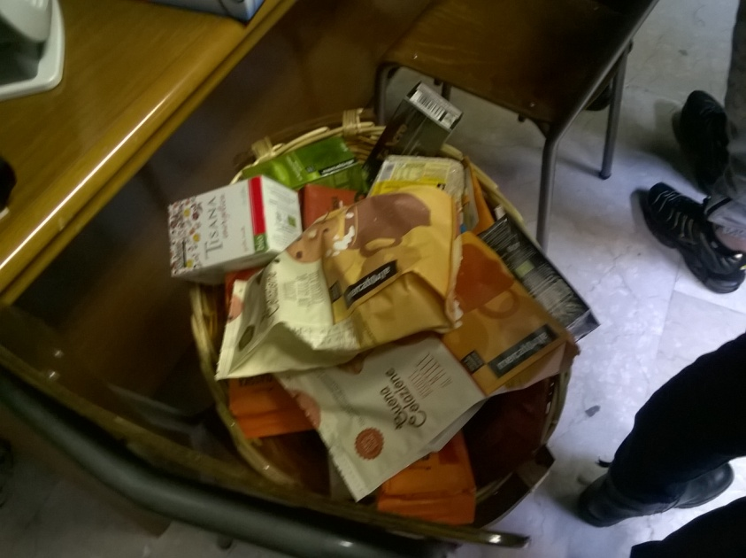
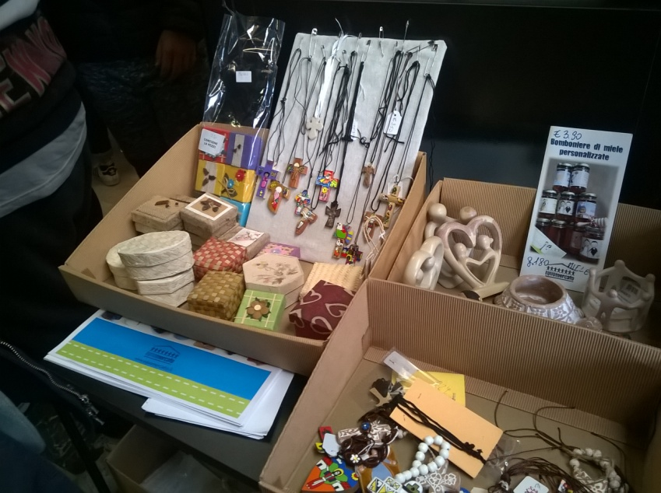
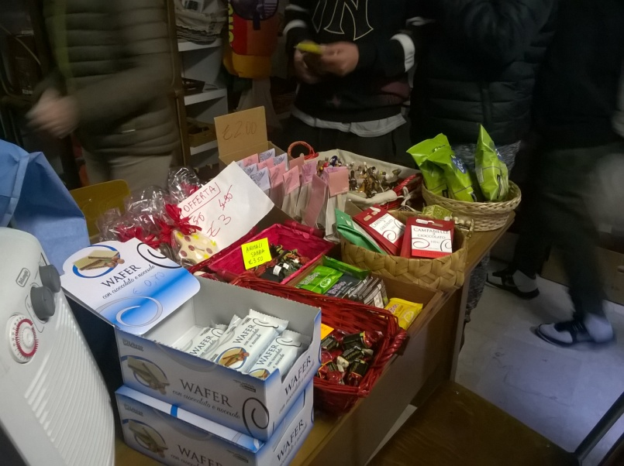
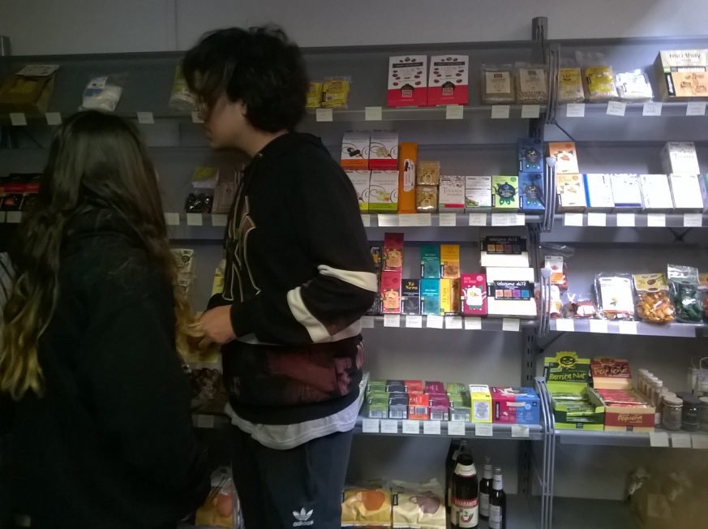
Al termine del gioco siamo entrati nel negozietto dell’Equoleone
In Questo negozio sono esposti alcuni prodotti di AltroMercato e di altre associazioni come biscotti,cioccolato, spezie, tè, caramelle, bibite e snack.
Oggetti, anche fatti con materiali riciclati, come quaderni, collane, braccialetti, segnalibri e altre cose varie

Slide 7
Per finire abbiamo fatto merenda, comprato qualcosa nel negozio e le educatrici ci hanno regalato i calendari 2018 dell’associazione contenenti tante utili informazioni e belle fotografie inerenti il tema del commercio solidale.
New e Denise 3 E Buzzati

